Slide 1
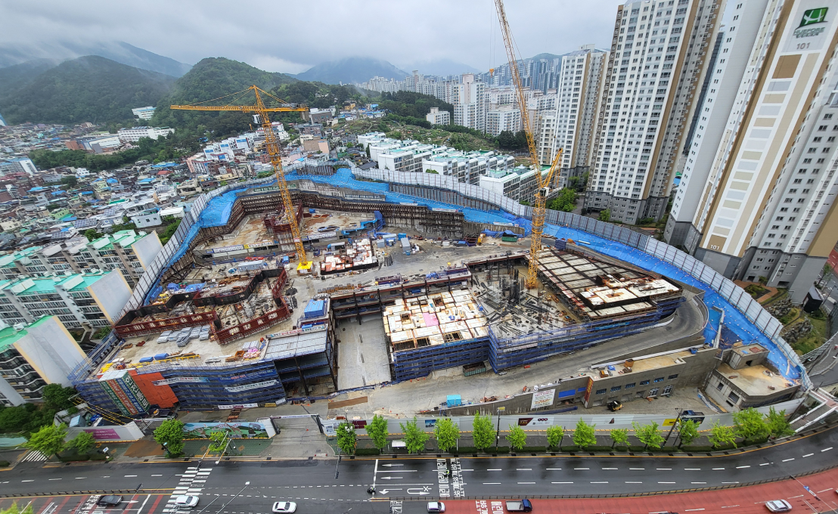
상시(주간) 위험성평가 회의
24.05.15
부암2차 비스타동원 아트포레 신축공사현장

Slide 2
1. 05.08 F/B

Slide 3
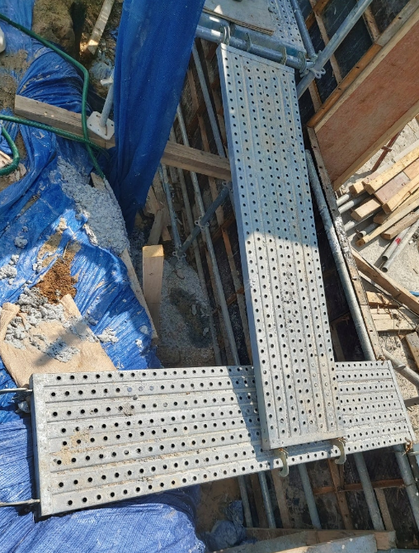
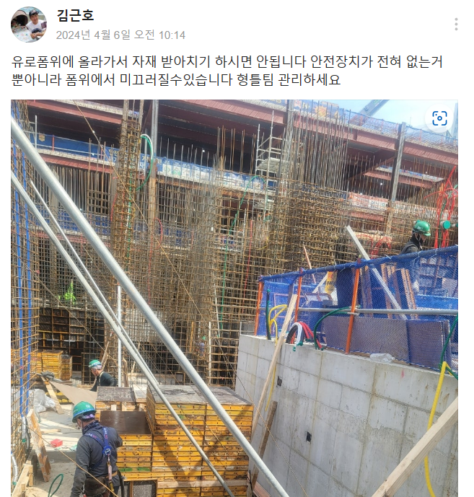
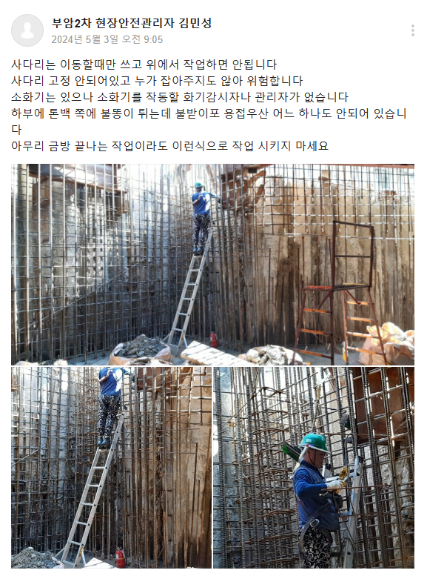
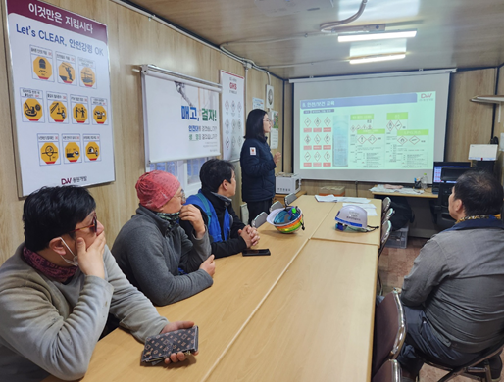
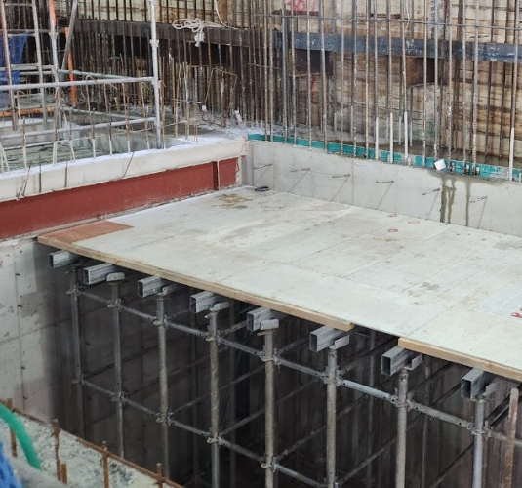
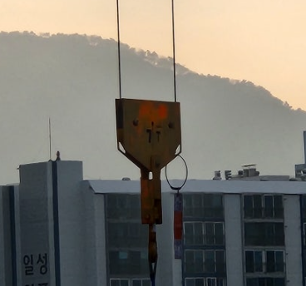
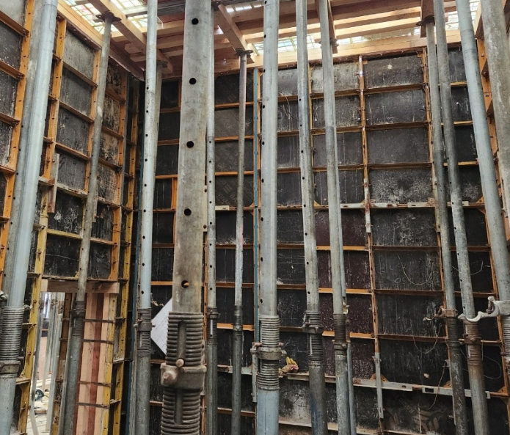
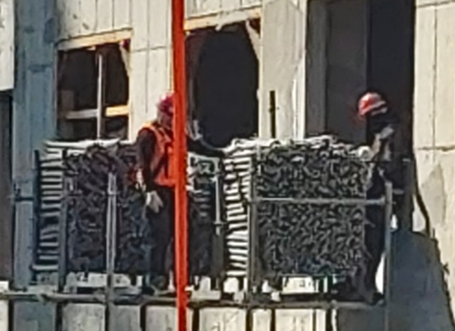
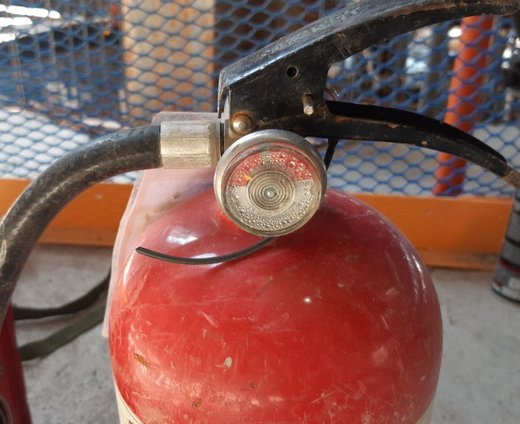
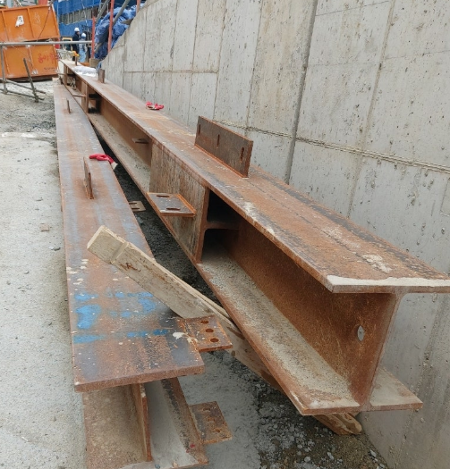
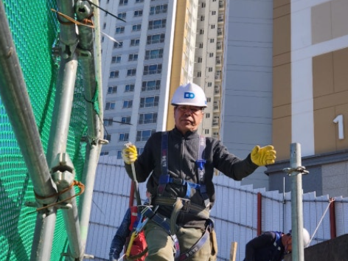
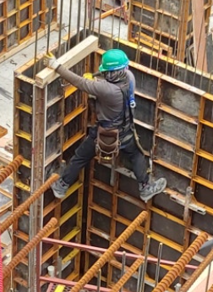
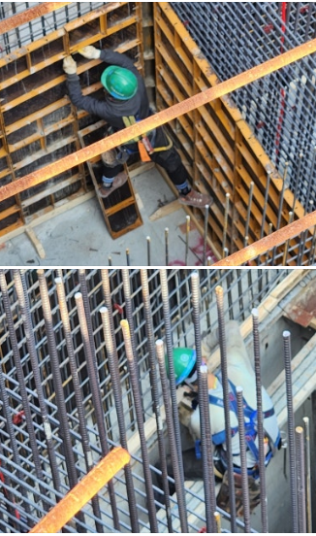
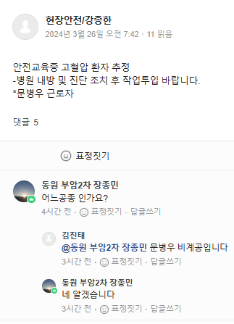
1.주간 위험성평가&피드백
7) 사다리 사용기준 불량_ 추락
사다리 안전기준 미 준수
관리가 되지 않으면
사다리 사용금지 ?
사용기준 원칙을 준수하고 2인1조 작업실시 지속적 확인, 사다리는 작업발판이 아님을 지속적으로 교육실시

Slide 4
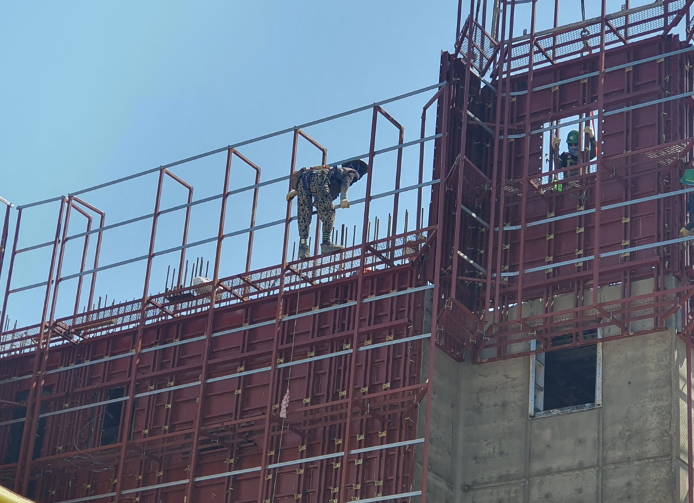
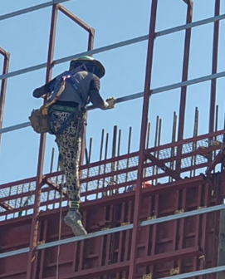
1.주간 위험성평가&피드백
8)갱폼 인상 작업 시 근로자 외부? _ 추락사망 원인 1위
동일사항 발생 시?
안전대책
1.퇴출
2.교육 4시간 이상
3.승강로 추가설치
사전에 불안전한 행동을 금지하도록 하고 차 후 동일한 위험상황 발생시 해당 근로자 퇴출

Slide 6
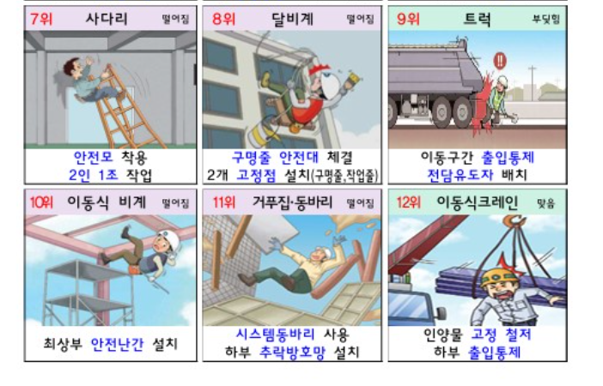

Slide 7
현장소장님 당부사항
건설현장의 사고의 대부분이 추락사고 증가에 따라 근로자 개인보호구 집중단속 실시
2.근로자의 불안전한 행동을 금지하기 위하여 협력사에서 강력한 조치가 필요
3.기본적인 것들 미 준수 시 특별교육 강화
4.위험성평가 회의 공유를 전파하고 작업계획서 작성을 철저히 기록 확인할 것
*혹서기 관련 사전에 준비
*외부강사에 의한 교육준비 철저

Slide 8
2. 05.15 위험성평가

Slide 9
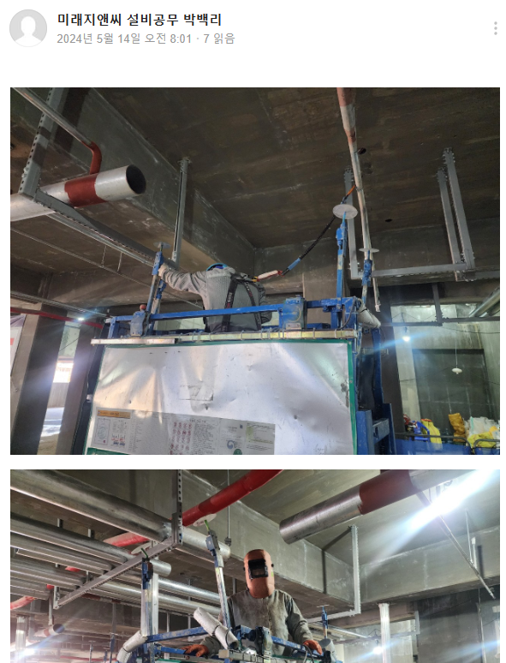
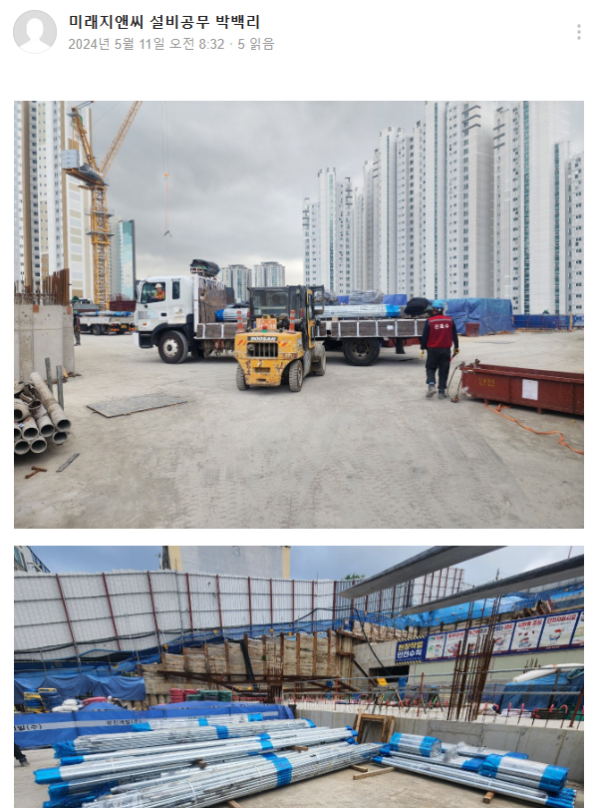
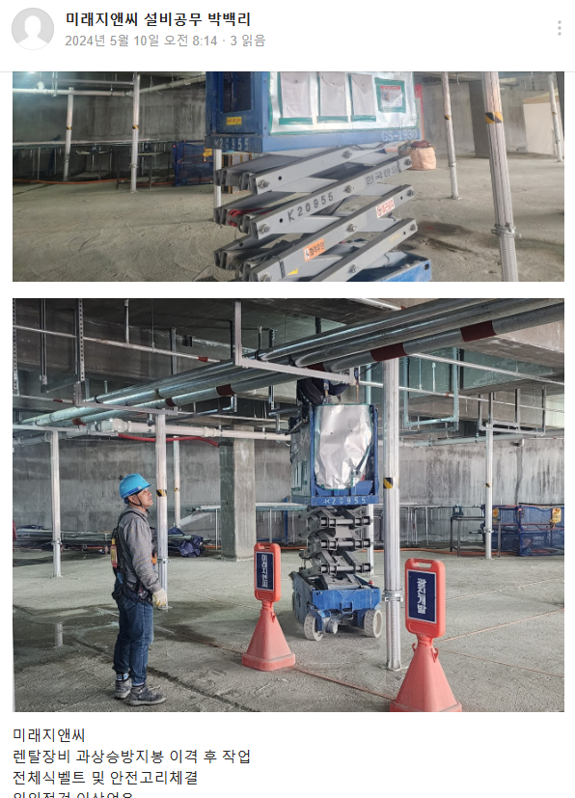
1.주간 위험성평가&피드백
*공종별 안전활동(미래지앤씨_상/ 중 등급)

Slide 10
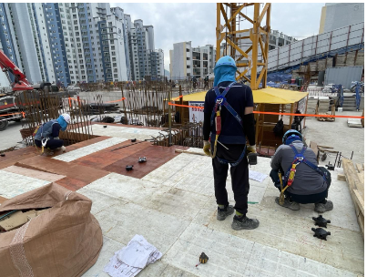
1.주간 위험성평가&피드백
*공종별 안전활동(광진개발_상/ 중 등급)
?!

Slide 11
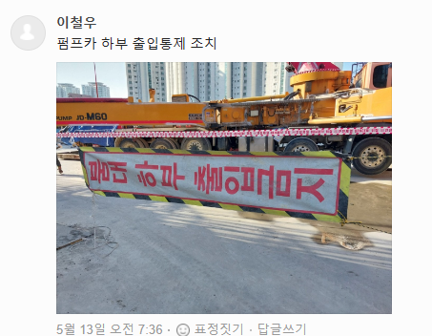
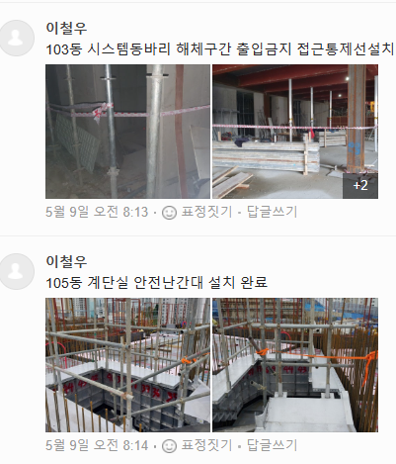
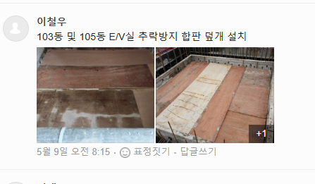
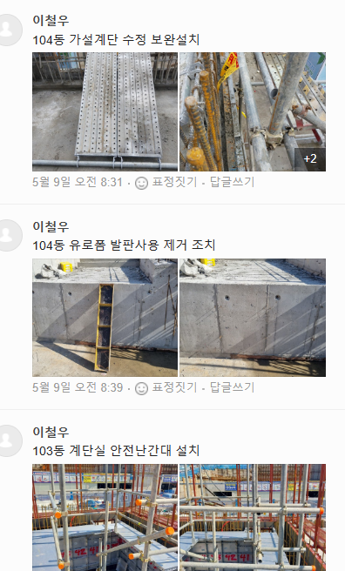
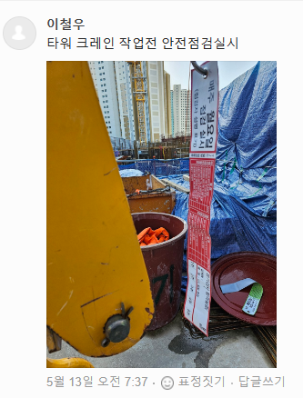
1.주간 위험성평가&피드백
*공종별 안전활동(용마루건설_상/ 중 등급)

Slide 12
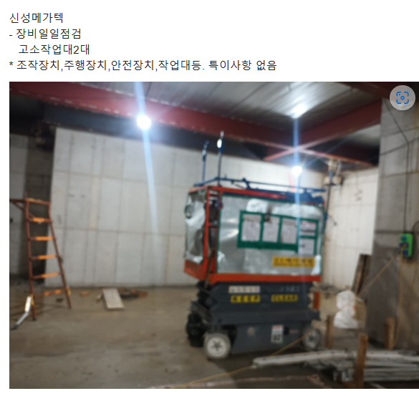
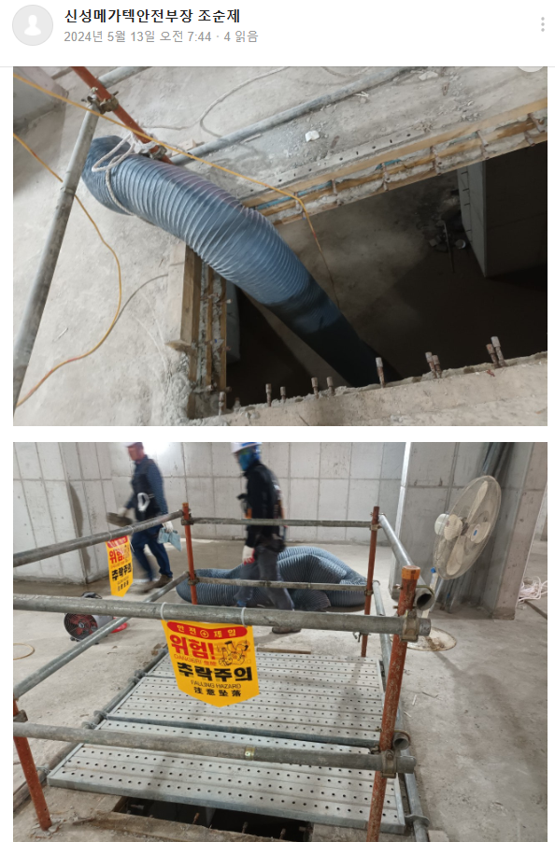
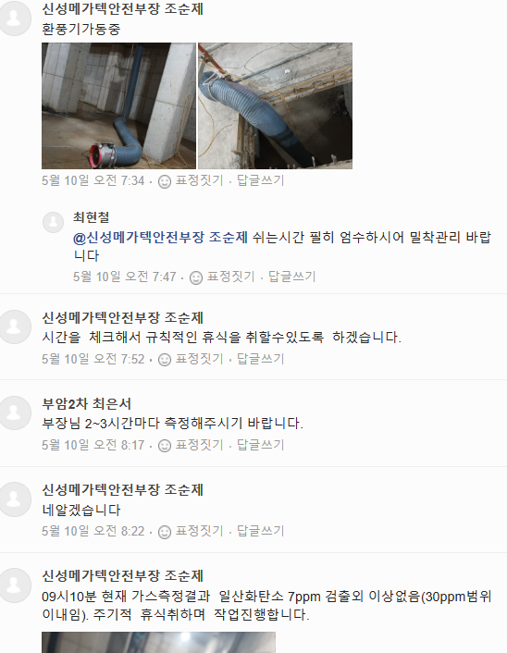
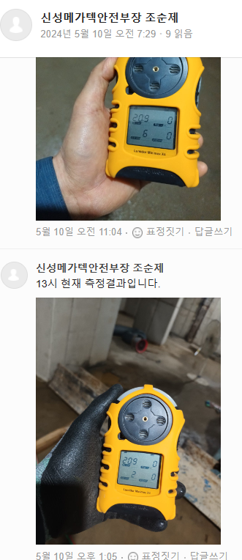
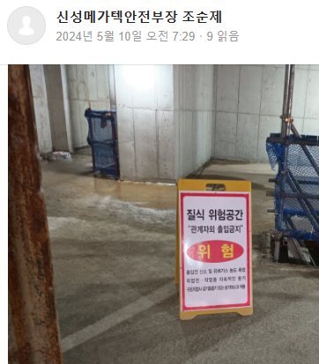
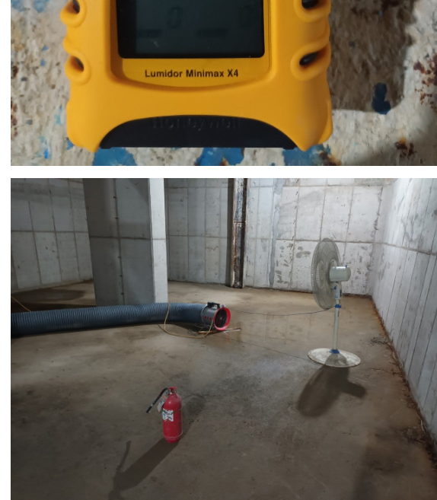
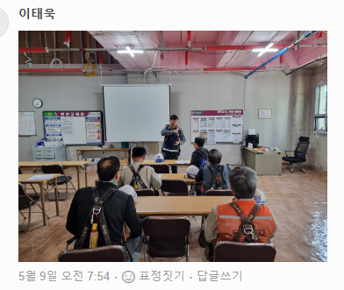
1.주간 위험성평가&피드백
*공종별 안전활동(신성메가텍_상/ 중 등급)

Slide 13
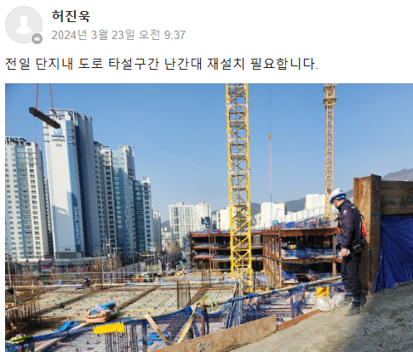
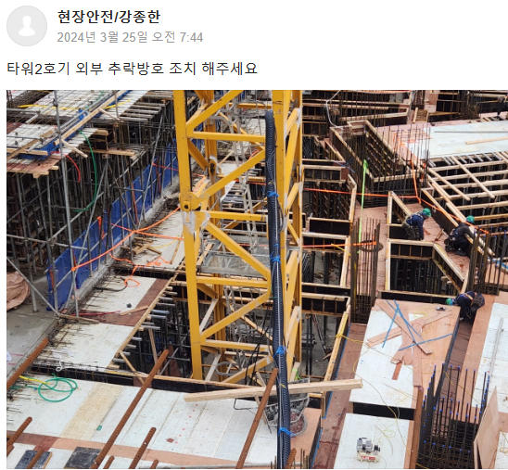
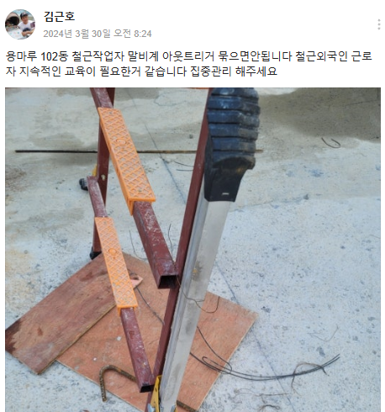
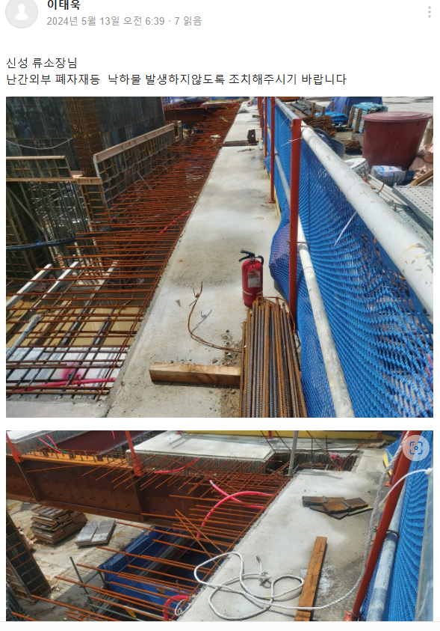
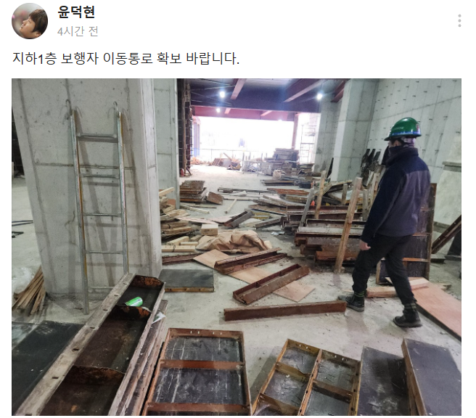
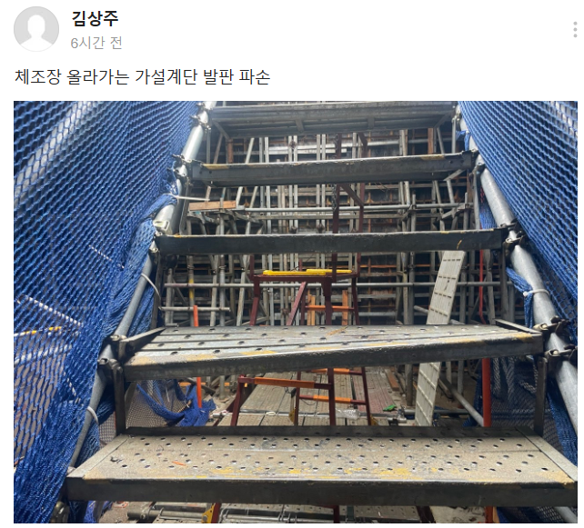
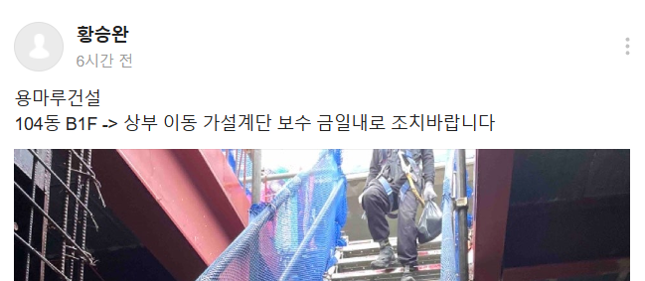
1.주간 위험성평가&피드백
1) 상부작업 종료 후 난간외부 자재의 낙하물 위험
모든 자재의 종료까지가 작업의 종료라고 판단하여 작업을 실시
*낙하물에 대한 사고사례 및 중대재해 발생이 증가됨을 인지해야 됨 *

Slide 14
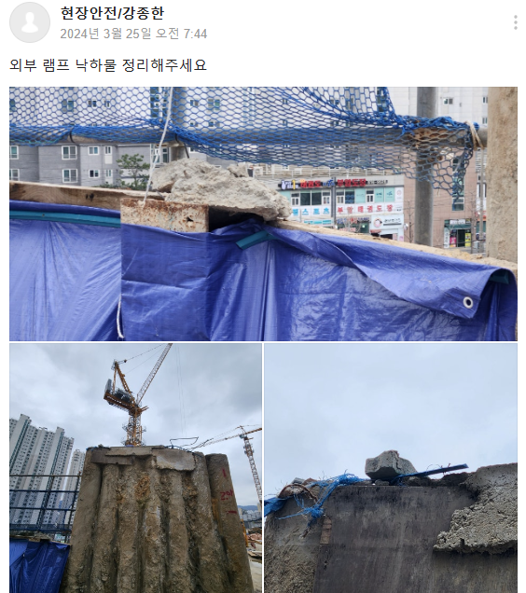
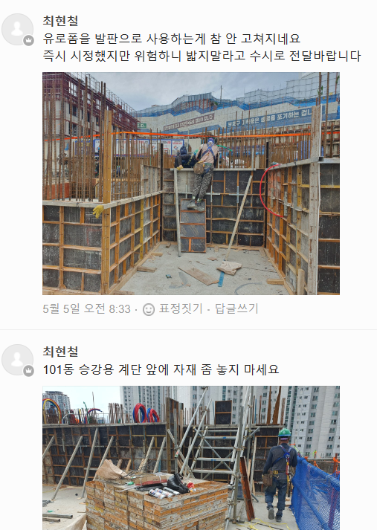
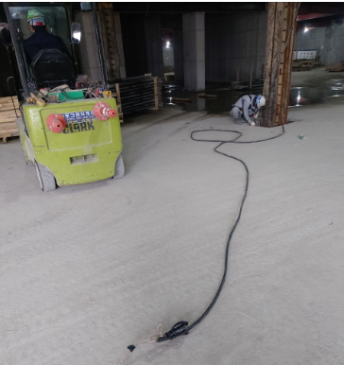
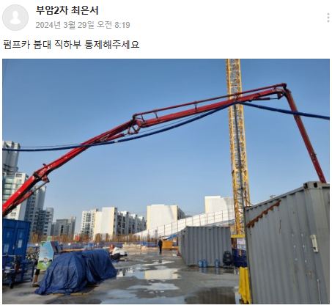
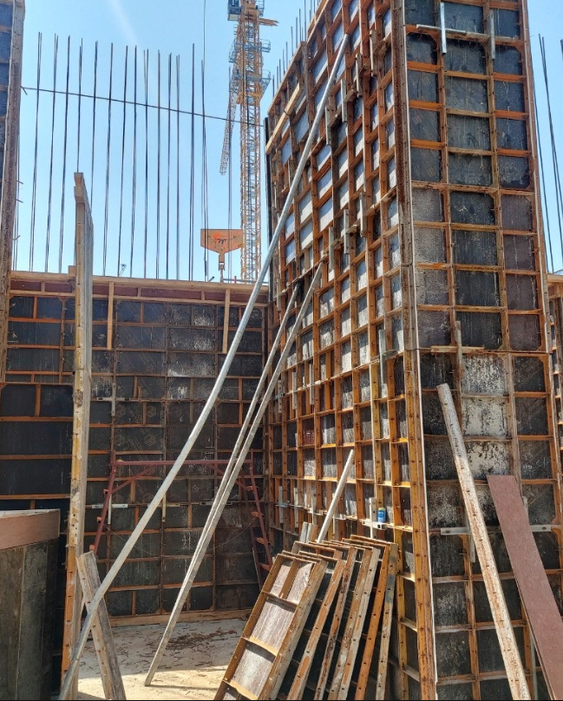
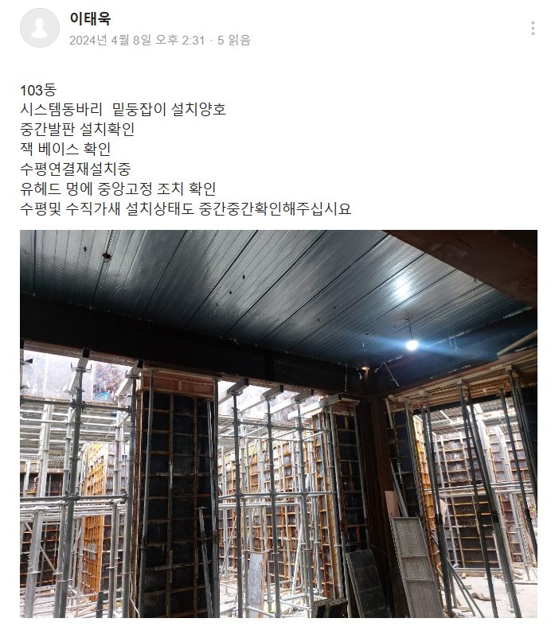
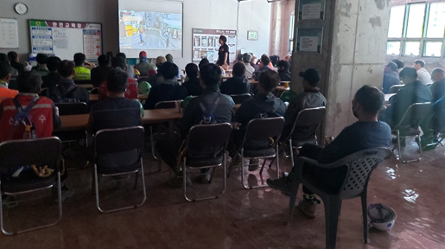
1.주간 위험성평가&피드백
2) 철근 및 폼 벽체 지지대 변형으로 _붕괴, 낙하
정기안전보건교육시 작업방법 공지
5m이상의 구조물 타설 전에는 지지대의 이상유무 육안점검을 철저
*조치 후 즉시 사진을 등재하여 이상없음을 공지해 주셔야 됨 *

Slide 15
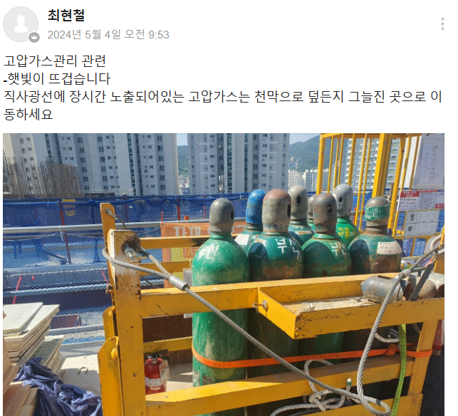
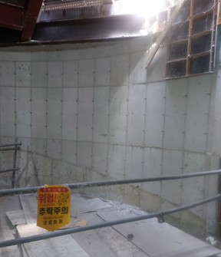
1.주간 위험성평가&피드백
3) 램프 D/A구간 발판지지대 기준미달로 인한 _추락
상.하 접근통제 중 완전폐합조치 요함
*강관틀비계 설치지연으로 위험요소 방치.
완전히 통제관리를 실시해야 됨
원청의 지시사항 시정조치 불량은 중대재해 발생 시 위반사항 임

Slide 16
1.주간 위험성평가&피드백
4)갱폼난간 내 자재적재 미체결로 인한 _낙하
지속적 확인 및 통보
인상작업 전 부득이한 경우에는 자재를 반드시 고정해야 됨
*차후 인상작업이 본격적으로 진행될 시 자재로 인한 작업지연 (반복)
*승강로 상부에 자재를 적재하는 행위는 반드시 근절되어야 함

Slide 17
1.주간 위험성평가&피드백
5) 고소작업대 사용기준 불량_추락,전도
현장교육 및 주지확인
*고소작업대 임대계약서 확인필요 –사고발생 시 책임분쟁우려
*근로자 보호구 착용상태 불량 및 하부 감시자 미 배치 *

Slide 18
1.주간 위험성평가&피드백
6) 갱폼 하부 자재관리불량으로 인한 _낙하,충돌위험
4개소 낙하물 정리_확인
*잘 보이는 구간조차도 점검을 하지 않는다 라는 오해의 소지가 있음*
-갱폼 인상 및 설치 후 갱폼의 주변 이상유무 점검실시화 (습관화)
-낙하물에 의한 안전의식이 필요함

Slide 19
1.주간 위험성평가&피드백
7) 목재가공장 관리상태불량_ 호흡기 질환 위험
*압축공기 사용유무 ,호흡용보호구 착용유무,분진 배출상태
*비정상적인 작동 및 환경, 위험의 통제유무 등

Slide 20
1.주간 위험성평가&피드백
8)계단 참 서포터 하부 수평 및 고정상태 불량 _ 낙하,붕괴

Slide 21
1.주간 위험성평가&피드백
9)추락의 위험장소에서 보호구 미착용 _ 추락

Slide 22
1.주간 위험성평가&피드백
10)배치 전 특수검진 독려 및 재 검진자 검진 독려 _ 법위반으로 과태료

Slide 23
1.주간 위험성평가&피드백
9)추락의 위험장소에서 보호구 미착용 _ 추락

Slide 24
3. 공지사항

Slide 25
5월 16일 10시30분~ 11시20분 정기안전보건교육 (5월16일 및 5월 27일)
- 중앙응급센터 외부강사 초빙으로 교육갈음 예정
2. 2차 재 검진자 검진완료 및 퇴사자 확인을 신속히 확인하여 제출
3. 밴드 개선조치 사항 피드백 사진등재 해주실 것

Slide 26
4. 사고사례

Slide 30
5. 건의사항

Slide 31
- 건의사항 없음

Slide 32
현장소장님 당부사항
기본적인 사고가 발생하지 않도록 선제적으로 관리하는 것이 중요
각 협력사별 사고가 발생 위험이 큰 작업은 사전에 확인, 점검이 필요함
혹한기 관련 근로자 안전보건관리에 미리 준비하여 지체되지 않도로 할것

Slide 34
위험성평가 및 점검회의록(월간)
24. 05. 06. ~ 24. 06. 02. (4주간)
부암2차 비스타동원 아트포레 신축공사현장

Slide 35
위험성평가 사진대지 (24.05)
부암2차 5월 위험성평가 회의 (근로자 참여)

